Slide 1
2023/07/26 Meeting Report

Slide 2
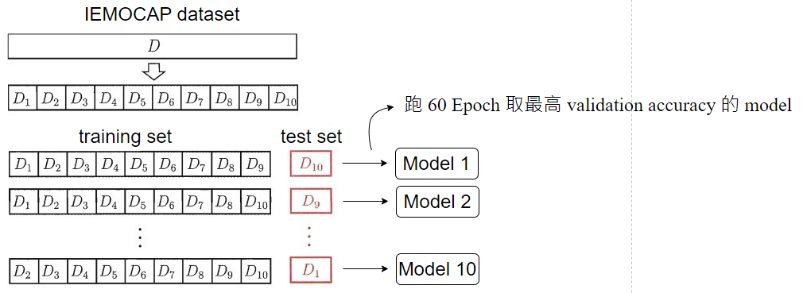
TIM-Net 的訓練方法－training process
Notes:
一般 learning rate 都會根據 batch size 做一些 scale 的操作。這裏用的是lr x batch_size / 256」。
Learning rate 小 under-fitting
Learning rate 大 unstable

Slide 3
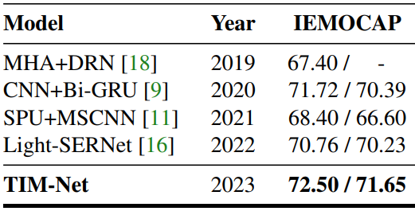
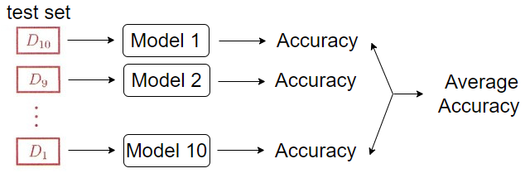
TIM-Net 的訓練方法－testing process
Notes:
一般 learning rate 都會根據 batch size 做一些 scale 的操作。這裏用的是lr x batch_size / 256」。
Learning rate 小 under-fitting
Learning rate 大 unstable

Slide 4
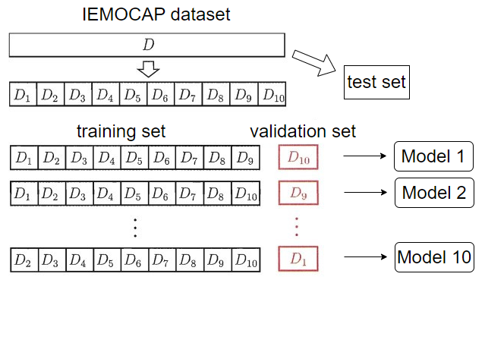
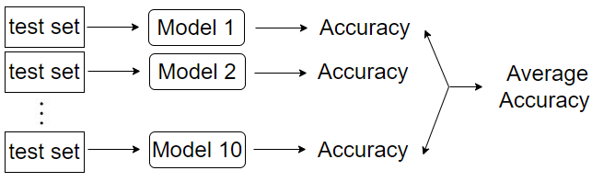
是否需要 validation set ?
Notes:
一般 learning rate 都會根據 batch size 做一些 scale 的操作。這裏用的是lr x batch_size / 256」。
Learning rate 小 under-fitting
Learning rate 大 unstable

